Slide 1



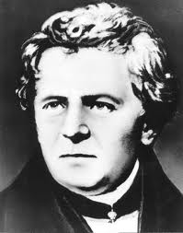








MẢNH GHÉP
BÍ ẨN

Slide 2

Câu hỏi số 1 : Em hãy điền một từ còn thiếu vào chỗ trống để hoàn thiện nội dung của định luật Ôm đối với đoạn mạch chỉ chứa điện trở R.
Cường độ dòng điện chạy qua đoạn mạch chỉ chứa điện trở R tỉ lệ với hiệu điện thế U đặt vào 2 đầu đoạn mạch và tỉ lệ với điện trở R .
…(1)…
…(2)…
thuận
nghịch

Slide 3
Câu hỏi số 2: Hãy nêu biểu thức định luật Jun_Len-xơ.
Đáp án: Định luật Jun-Len-xơ:
Nhiệt lượng toả ra trên một vật dẫn tỉ lệ thuận với điện trở của vật, với bình phương cường độ dòng điện và với thời gian dòng điện chạy qua vật.

Slide 4
Câu hỏi số 3: Em hãy cho biết biểu thức công và công suất
của dòng điện ?
Đáp án:

Slide 5
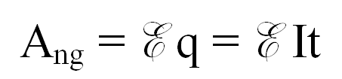
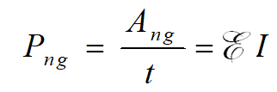
Câu hỏi số 4: Em hãy cho biết biểu thức công và công suất của
nguồn điện ?
Đáp án:

Slide 6
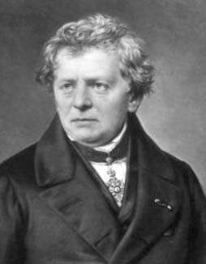
Georg Simon Ohm
(1789 -1854)

Slide 7

BÀI 9: ĐỊNH LUẬT ÔM ĐỐI VỚI TOÀN MẠCH
ĐỊNH LUẬT ÔM ĐỐI VỚI TOÀN MẠCH
1. Toàn mạch
2. Định luật bảo toàn và chuyển hóa năng lượng
3. Định luật Ôm đối với toàn mạch
II. NHẬN XÉT
1. Hiện tượng đoản mạch
2. Hiệu suất nguồn điện

Slide 8
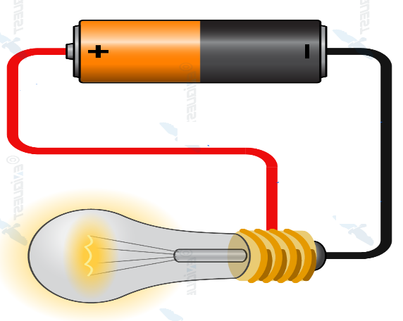
I. ĐỊNH LUẬT ÔM ĐỐI VỚI TOÀN MẠCH
Toàn mạch
Là một mạch điện kín gồm: Nguồn điện (E,r) nối với mạch ngoài là các vật dẫn có điện trở tương đương R_{N.}
,r
E
I
<
+ -
A.
.B
R_{N}
I
>

Slide 9
2. Định luật bảo toàn và chuyển hóa năng lượng
,r
E
I
<
+ -
A.
.B
NỘI DUNG PHIẾU HỌC TẬP :
Cho sơ đồ mạch điện như hình vẽ.
1. Viết biểu thức tính công của nguồn điện cung cấp cho mạch khi có dòng điện không đổi, cường độ I chạy qua trong thời gian t.
2. Theo định luật Jun–Len xơ, viết biểu thức nhiệt lượng toả ra ở mạch trong và mạch ngoài (năng lượng tiêu thụ của toàn mạch).
3. Theo định luật bảo toàn và chuyển hóa năng lượng, tìm biểu thức cường độ dòng điện I trong mạch.
Thiết lập định luật Ôm cho toàn mạch, BT(13.5) SGK
R_{N}
I
>

Slide 10
3. Định luật Ôm đối với toàn mạch
,r
E
Cường độ dòng điện trong mạch điện kín tỉ lệ thuận với suất điện động của nguồn điện và tỉ lệ nghịch với điện trở toàn phần của mạch đó.
I
<
+ -
A.
.B
R_{N}
I
>
E: Suất điện động của nguồn điện (V)
I: Cường độ dòng điện toàn mạch (A)
r: Điện trở của mạch trong (Ω)
R_{N} : Điện trở mạch ngoài (Ω)
R_{N} + r : Điện trở toàn phần (Ω)

Slide 11
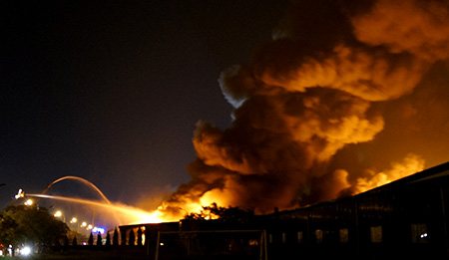
Tại tỉnh Bình Dương
18/9/2014 tại KCN Việt Nam – Singapore

Slide 12
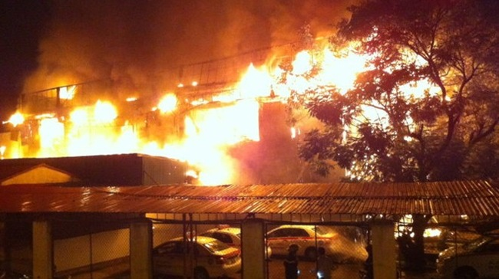
Tại Hà Nôi
23/9/2014 vụ cháy lớn một quán bar

Slide 13
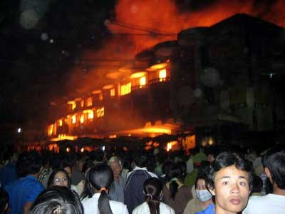
Một vụ hỏa hoạn nghiêm trọng đã xảy ra tại khu vực
Chợ Lớn Quy Nhơn (Bình Định).

Slide 14
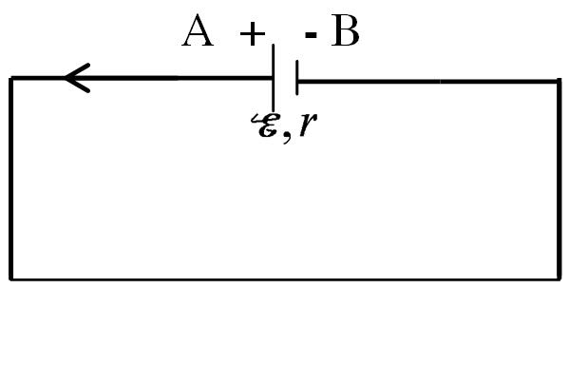

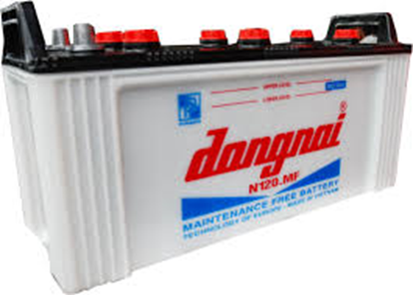
II. Nhận xét
1. Hiện tượng đoản mạch
Một mạch điện kín khi điện trở mạch ngoài R_{N} rất nhỏ (R_{N} = 0) thì ta nói nguồn điện bị đoản mạch, khi đó cường độ dòng điện I chạy qua mạch đạt giá trị rất lớn.

Slide 15


Vì điện trở trong của pin khá lớn ( khoảng vài Ôm), nên khi pin bị đoản mạch thì dòng điện qua pin cũng không lớn lắm, tuy nhiên sẽ mau hết pin.
Acquy chì có điện trở trong khá nhỏ, nên khi xảy ra đoản mạch thì cường độ dòng điện qua acquy sẽ rất lớn, làm hỏng acquy.

Slide 16
????
Điều gì sẽ xảy ra nếu mạng điện gia đình xảy ra hiện tượng đoản mạch?
Biện pháp nào được sử dụng để tránh được những tác hại khi xảy ra hiện tượng đoản mạch?

Slide 17
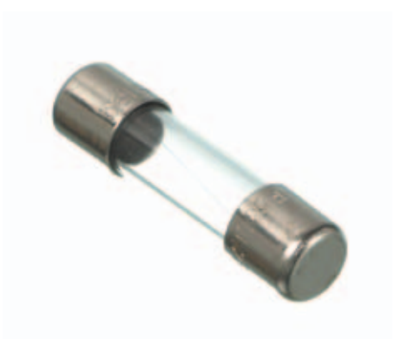
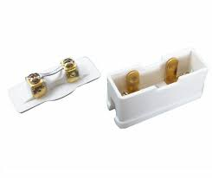
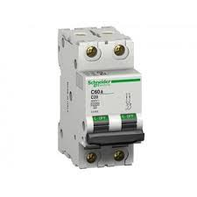
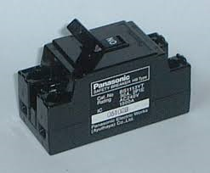
+ Biện pháp: Sử dụng cầu chì đúng loại hay cầu dao (aptômat)
+ Tác dụng: ngắt mạch tự động khi dòng điện tăng lên tới một giá trị xác định nào đó, chưa tới mức gây nguy hiểm.

Slide 18
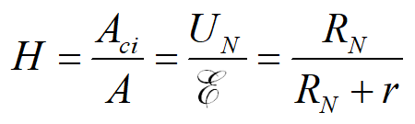
2. Hiệu suất của nguồn điện

Slide 19
TÓM TẮT KIẾN THỨC
* ĐL Ôm đối với toàn mạch:
*Mối liên hệ giữa suất điện động và các độ giảm điện thế:
*Hiện tượng đoản mạch: Khi R_{N} = 0, I_{cực đại} ,
*Hiệu suất của nguồn điện:
E = I (R_{N} + r) = IR_{N} + Ir = U_{N} +Ir

Slide 20
Câu 1. Nhận xét nào sau đây đúng? Theo định luật Ôm
cho toàn mạch thì cường độ dòng điện chạy trong mạch.
Tỉ lệ nghịch với suất điện động của nguồn.
A
Tỉ lệ nghịch điện trở trong của nguồn.
B
Tỉ lệ nghịch với điện trở ngoài của nguồn.
C
Tỉ lệ nghịch với tổng điện trở trong và điện trở ngoài.
D

Slide 21
Câu 2: Xét mạch điện kín gồm nguồn điện có suất điện động
E = 12V, điện trở trong r = 1 Ω mắc với điện trở ngoài R = 5Ω.
Tính cường độ dòng điện chạy qua mạch.
Hiệu điện thế giữa 2 cực của nguồn điện.

Slide 22
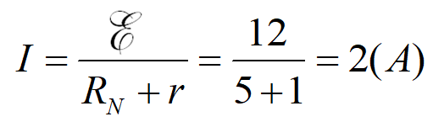
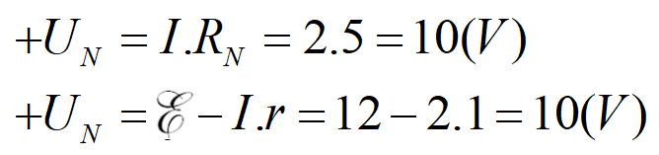

Slide 23
Câu 3. Nguồn điện có suất điện động E, điện trở trong r, được nối với mạch ngoài chỉ chứa R tạo thành mạch kín. Hiệu suất của nguồn điện bằng
A.
B.
C.
. 100
D.
. 100
Câu 4. Nguồn điện có suất điện động 6V, điện trở trong 1Ω, nối vào 2 đầu bóng đèn ghi 6V- 6W. Đèn sẽ
A. sáng yếu. B. cháy.
C. sáng bình thường. D. sáng mạnh hơn bình thường rồi cháy.
Câu 5. Nguồn điện có suất điện động 3V, điện trở trong 1Ω, được nối với mạch ngoài gồm 2 điện trở 3Ω và 6Ω mắc song song. Cường độ dòng điện qua mạch chính bằng
A. 0,3A. B. 1,0A. C. 3,0A. D. 0,1A.
Câu 6. Mạch kín gồm nguồn điện có suất điện động E, điện trở trong r, mạch ngoài chỉ chứa biến trở có R thay đổi được. Khi điều chỉnh biến trở có giá trị 4Ω thì hiệu điện thế 2 cực nguồn điện bằng 8V, biến trở có giá trị 9Ω thì hiệu điện thế 2 cực nguồn điện bằng 9V. Tính E và r?
A. 10V - 1Ω. B. 12V - 2Ω. C. 10V - 2Ω. D. 12V - 2Ω.

Slide 24
HƯỚNG DẪN HỌC Ở NHÀ
* Về nhà làm các bài tập: 5, 6, 7 trang 54 SGK. Từ đó rút ra phương pháp giải bài toán về định luật Ôm cho toàn mạch.

Slide 25
XIN CHÂN THÀNH CẢM ƠN
QUÝ THẦY CÔ VÀ CÁC EM HỌC SINH!

